Slide 1
Indvandring, integration og identitet i det senmoderne samfund

Slide 2
Modul 2: Integrationsmetoder
Program
Styr på betegnelserne (10 min)
To og to: hvad er forskellen på push- og pull-faktorer? (20 min)
Læreroplæg om integrationsmetoder (20 min)
Gruppearbejde

Slide 3
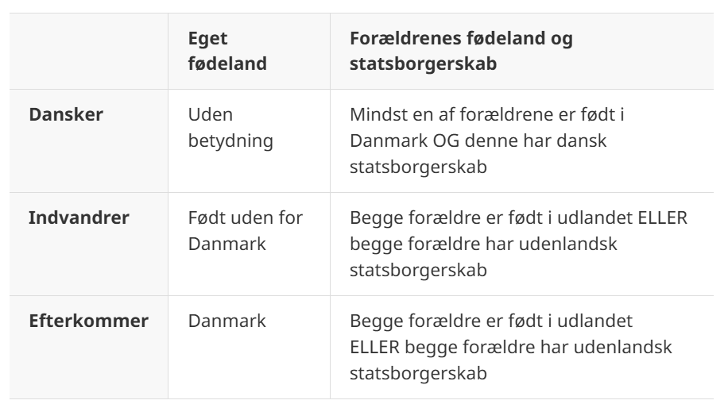
Forskellen på at være dansker, indvandrer og efterkommer (på tavlen)
Ofte taler man om indvandring fra vestlige lande og ikke-vestlige lande. Vestlige lande defineres som EU, Island og Norge samt USA, Canada, Australien, New Zealand, Andorra, Liechtenstein, Monaco, San Marino, Schweiz og Vatikanstaten. Alle andre lande betegnes som ikke-vestlige.

Slide 4
Migration og immigration
Migration: proces hvor mennesker flytter fra ét land til et andet land
Immigration: processen hvor et menneske flytter til et andet land permanent eller i en længere periode.

Slide 5
Hvad er forskellen på PUSH og PULL faktorer i migration?
To og to:
Find ud af hvad der menes med push- og pull-faktorer i forhold til migration. Find på eksempler der passer på begge tilfælde.
Hvilke årsager kan der være til folk immigrere til Danmark? (se 1.1)
Hvad er der sket med antallet af indvandrere fra ikke-vestlige lande siden 1980? (se figur 1.0)
Overvej hvilke push- og pull-faktorer der kan udledes af tabel 1.0 og 1.1 (se link: https://xn--rkedanskerperkerdansker-78b.ibog.forlagetcolumbus.dk/?id=136#c694)

Slide 6
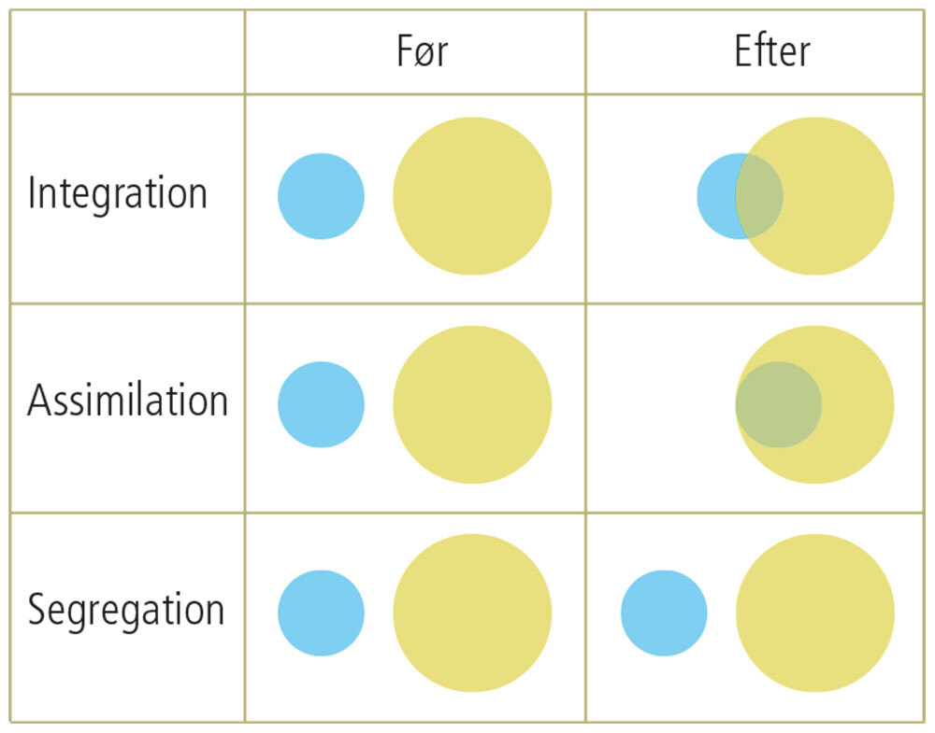
Integration: "at gøre hel" eller "sammenslutte flere dele”
Assimilation = "at gøre lig med".
Segregation = "at adskille"
Notes:
Ordet integration kommer af det latinske ord "integration", og direkte oversat betyder det "at gøre hel" eller "sammenslutte flere dele" eller "forbinde en mangfoldighed til en helhed".
Assimilation stammer ligeledes fra latin, fra begrebet "assimilare", der direkte oversat betyder "at gøre lig med". Segregation har rødder i det latinske begreb "segregare" og betyder "at adskille"

Slide 7
Charlotte Hamburger om integration som sit eget begreb
1) Politisk integration
Statens accept af etniske minoriteter → at få politisk indflydelse (parallel til Honneths tanker om anerkendelse)
2) Integration på arbejdsmarkedet
Etniske minoriteters adgang til det danske arbejdsmarked
3) Social integration
Integration i privaten – at få danske venner og omgangskreds

Slide 8
Finn Aaberg om reel integration
Finn Aaberg påpeger, at reel integration handler om:
At alle sikres de samme rettigheder
At der stilles de samme krav til alle personer på baggrund af deres personlige ressourcer
At der eksisterer en åben kontakt mellem alle etniske grupper
At de etniske minoriteter lærer det danske sprog
At alle parter tager initiativ til at kommunikere med hinanden
At overholde samfundets kerneværdier
At indgå i demokratiske sammenhænge og tage aktiv del i det danske samfund

Slide 9
Assimilation – at gøre lig med
Når etniske minoriteter ”gøres danske”
Dropper egen kultur og overtager danske normer og værdier (frivilligt eller tvunget)
At lære dansk er en forudsætning for assimilation til dansk kultur

Slide 10
Segregation – at adskille
At holde forskellige grupper adskilt
Ghettoer opstår hvor der kun er folk med samme etnicitet (kan både ske frivilligt og ufrivilligt)

Slide 11
Læsning af kilder
kilde 41, 42 og 43 - alle danske efterkommere
https://dennyindvandring.systime.dk/?id=244
Spørgsmål:
Hvilke gode ting er der ved at være af anden etnisk herkomst i Danmark ifølge kilderne?
Hvilke svære ting er der ved at være af anden etnisk herkomst i Danmark ifølge kilderne?
Hvad lærer vi om integration, assimilation og segregation ud fra kilderne?

Slide 12
Modul 3: socialisering og identitetsdannelse
Program
Repetition af integration
Styr på lektien
Diskussion i plenum: hvornår er man dansk?
Dokumentar: PerkerDansker om danskhed:

Slide 13
Def. af integration
Hvordan lød Hamburgers definition af integration fra sidst?
Notes:
1) Politisk integration
Statens accept af etniske minoriteter → at få politisk indflydelse (parallel til Honneths tanker om anerkendelse)
2) Integration på arbejdsmarkedet
Etniske minoriteters adgang til det danske arbejdsmarked
3) Social integration
Integration i privaten – at få danske venner og omgangskreds

Slide 14
Det ekstra element i definitionen
Tal om hvordan denne definition af integration adskiller sig fra Hamburgers - hvad er tilføjet?:
“Integration betegner en gensidig tilpasning mellem majoriteten og minoriteten i et givet samfund med henblik på at skabe en velfungerende helhed. Det er den proces hvor udlændinge tilegner sig det nye samfunds normer, mens de samtidigt holder fast i egne traditioner. Og modsat, at modtagersamfundet indoptager de nyankomne og dele af deres kulturelle praksisser, mens de samtidigt bevarer hvad der opfattes som deres oprindelige kultur og samfundsform. Men præcis hvor meget hver part skal eller bør kunne tilpasse sig, er et politisk spørgsmål” (s. 9 i “billeder på integration”).
Notes:
Synes I det er en vigtig tilføjelse?

Slide 15
Styr på lektien:
Hvad er socialisering?
Hvad er en norm?
Hvad er identitet?
Hvad er en social kategori?
Hvad handler identitet om?
Hvad er karakteristisk for socialiseringsprocessen i dag?
Hvilken betydning har det for ens identitet om man er vokset op i et traditionelt samfund kontra et senmoderne samfund? (dvs. hvad karakteriserer disse to samfundstyper?)

Slide 16
Dokumentar: PerkerDansker om danskhed
Skriv ned undervejs hvad nogle af disse mennesker fokuserer på (alle har fået udleveret nogle forskellige personer de skal fokusere på).
https://www.youtube.com/watch?v=oJE9KHsMiYk

Slide 17
Opsamling
Hvor kan vi se dagens begreber i dokumentaren?
socialisering
normer
identitet og identitetsdannelse
sociale kategorier
socialiseringsprocesser

Slide 18
Hvilke identitetsmæssige problematikker er der for immigranter der bosætter sig i Danmark?

Slide 19
Modul 4: dobbeltsocialisering

Slide 20
Opsamling på dokumentar
Hvad fandt vi ud af om Zina og Emil (og de andre)?
Tænk: identitet, socialisering, tanker om integration, udfordringer, osv.

Slide 21
Diskussion i plenum
Hvornår er man dansker?
Find 10 træk i fællesskab som beskriver danskhed

Slide 22
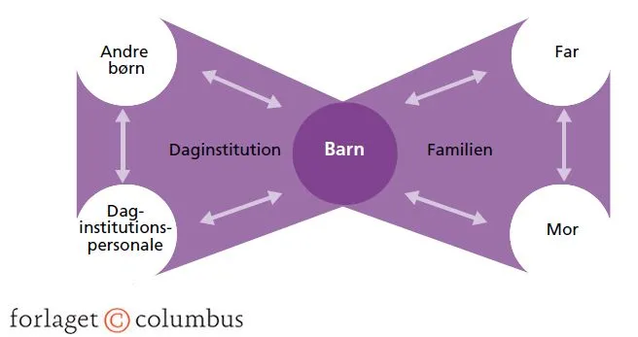
Dobbeltsocialisering
Lars Dencik - svensk sociolog beskriver det senmoderne barn som produkt af en dobbeltsocialisering.
Dobbeltsocialisering = at barnets opvækst foregår både derhjemme, men også i daginstitution.

Slide 23
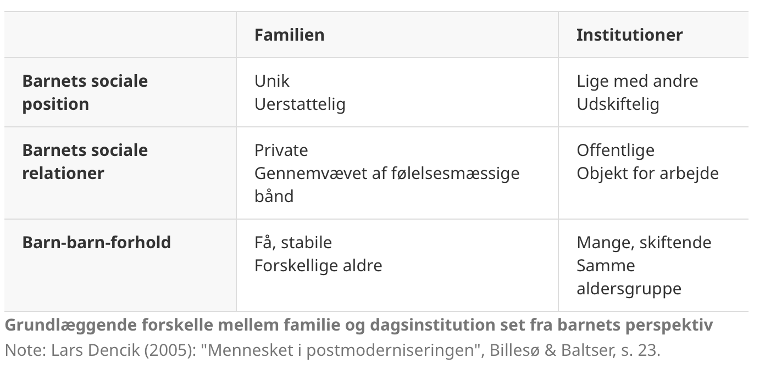
Dobbeltsocialisering - to verdener

Slide 24
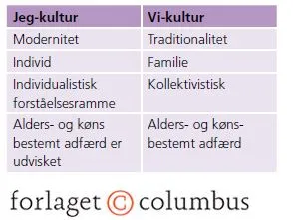
“Jeg-kultur” og “vi-kultur” af Antropolog Yvonne Mørk

Slide 25
Udfordringer ift. dobbeltsocialisering?
Tal sammen om, hvorvidt I selv har oplevet den her dobbeltsocialisering?
Skriv herefter ned, hvorfor det kan være ekstra udfordrende for børn med anden etnisk baggrund at navigere i dobbeltsocialisering.

Slide 26
Hylland Eriksen (tavlen!)
Den rene identitet: fastholdelse af egen religion og kultur fra hjemland - skaber “os” og “dem” → ofte manglende integration
Bindestregsidentitet: at byggebro → fx dansk-pakistaner. Primær socialisering: pakistansk kultur, sekundær socialisering: dansk kultur. Ikke en sammenblanding af de to kulturer
Kreolsk identitet: sammenblanding af flere kulturer til en ny sammensat identitet. Nye normer og værdier.

Slide 27
Anvendelse af Hylland Eriksen
Tal sammen i grupper af 3 om personerne i dokumentaren:
Er der tale om ren identitet, bindestregsidentitet eller kreolsk identitet?

Slide 28
Modul 5: Stigmatisering
Opsamling på Hylland-Eriksen
Signe holder oplæg
Empiri:
Genbesøg af Goffman

Slide 29
Anvendelse af Hylland Eriksen
Tal sammen i grupper af 3 om personerne i dokumentaren:
Er der tale om ren identitet, bindestregsidentitet eller kreolsk identitet?

Slide 30
Goffman - stigma og afvigerkarriere
Hvad er det nu Goffman siger om stigma og afvigerkarriere? Tænk tilbage på forløbet “ulighed i Danmark” og Jimmi
Hvordan kan vi bruge Goffman i forhold til at blive klogere på Fahim Asifuls situation? På indvandring og integration generelt?

Slide 31
Artikel
Studerende fra Bangladesh frygter for sin fremtid - TV 2 - læs ned til “studerendes ophold skal vurderes igen”
Svar på spørgsmål:
Beskriv kort Fahim Asifuls situation
Beskriv hvad det er Fahim Asiful oplever pt med RUC-sagen
Hvad frygter Fahim Asiful?

Slide 32
Modul 6: Stigmatisering
Aktuelt
Spørgsmål til lektien
Martin Buber
Togeby og Allport

Slide 33
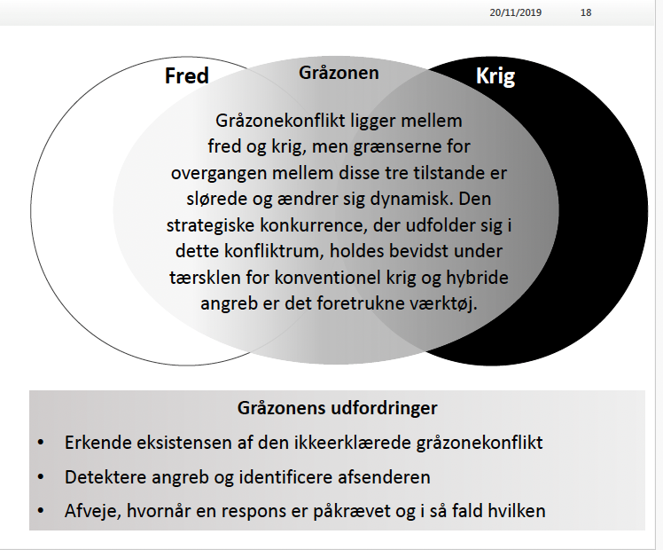

Slide 34
Spørgsmål til lektien
Hvad er etnocentrisme?
Hvad er stereotyper og hvor kommer de fra?
Hvad går Rosen-thal-effekten ud på?
Hvad menes med stereotypitrussel?
Notes:
Hvis man anser sin egen kultur for at være andre kulturer overlegen, og bruger man sin egen kultur som målestok, når andre kulturer skal vurderes, så ender man i det, man kalder etnocentrisme.
Rosen-thal-effekten: selvopfyldende profeti.
Stereotypitrussel: Når der er stereotyper og man hører dem nok, så begynder man også at tro på dem og de “truer” ens liv.

Slide 35
Stigmatisering er samtidig en dynamisk proces, der foregår, når mennesker mødes, og der rettes negative forventninger til en person eller en gruppe udelukkende på grund af et kendetegn.
Stereotyper er et generelt og klicheagtigt billede af individer inden for en kategori af mennesker. Stereotyper er meget rodfæstede, og modstridende information vil derfor sjældent have en virkning.
Fordomme er ubevidste og generaliserende påstande om andre mennesker eller grupper af mennesker, som der ikke argumenteres nærmere for.

Slide 36
Afvigerkarriere: “Begrebet anvendes til at vise, hvordan mennesker, der mødes med stereotype negative forventninger, efterhånden kan tilegne sig de forventede negative egenskaber.”
Stereotypitrussel: Stereotyper kan virke selvforstærkende. Hvis man tilstrækkelig mange gange får at vide, at man tilhører en bestemt kategori af individer med specielle karakteristika, så kan der ske det, at det enkelte individ ender med reelt at tilegne sig disse karakteristika. De ofte negative stereotyper vil ende med at blive bekræftet Note.

Slide 37
Hvorfor skabes stereotyper?

Slide 38
Martin Buber: Jeg-du vs. jeg-det
Psykologisk analyse af menneskets to grundindstillinger til verden
Jeg-du: når man ser den anden som et “jeg” med følelser, personlighed, unikhed og behandler det som særligt
Jeg-det: når vi “tingsliggør” den anden vi møder, da man ikke kan overskue at behandle alle mennesker på jorden som et du. Fx læreren, kassedamen, skraldemanden, indvandreren, osv.
Vi bør blive bevidste om at vi ikke kan lade være med tingsliggøre
Notes:
Kilde: Martin Buber: Relationen og kontrollen - KKG

Slide 39
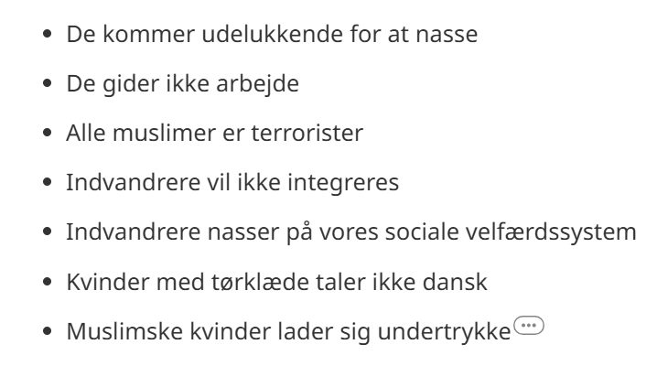
Hvad siger vi danskere så om indvandrere?

Slide 40
Danmarkskanon: hvad er danskhed ifølge danskerne?
Flertal for følgende ti værdier for fremtidens samfund:
Den kristne kulturarv
Det danske sprog
Foreningsliv og frivillighed
Frihed
Frisind
Hygge
Kønsligestilling
Lighed for loven
Tillid
Velfærdssamfundet

Slide 41
Hvad er problemet?
Problemet med stereotyper og fordomme er, at alle i en gruppe bliver betragtet som havende identiske normer og værdier.
Socialkonstruktivister vil sige, at disse fordomme og stereotyper skaber sociale kategorier og negative diskurser om indvandrere som øger “os” overfor “dem” mekanismen.

Slide 42
Hvad kan vi stille op?
Sociolog Lise Togeby: Uddannelse
Gennem uddannelse lærer man at opføre sig tolerant
Sociolog Gordon W. Allport: Personlig kontakt
Kontaktteoriens påstand er, at majoritetens stereotype forestillinger om en minoritet forstærkes, hvis de to grupper kun har begrænset eller slet ingen kontakt med hinanden

Slide 43
Modul 7: Durkheim og Weber
Om overgangen fra det traditionelle, til det moderne til det senmoderne samfund
Fokus på det moderne samfund via Durkheim og Weber
Spørgsmål til kapitler om Durkheim og Weber (sociologibogen 3.2 + 3.3).

Slide 44
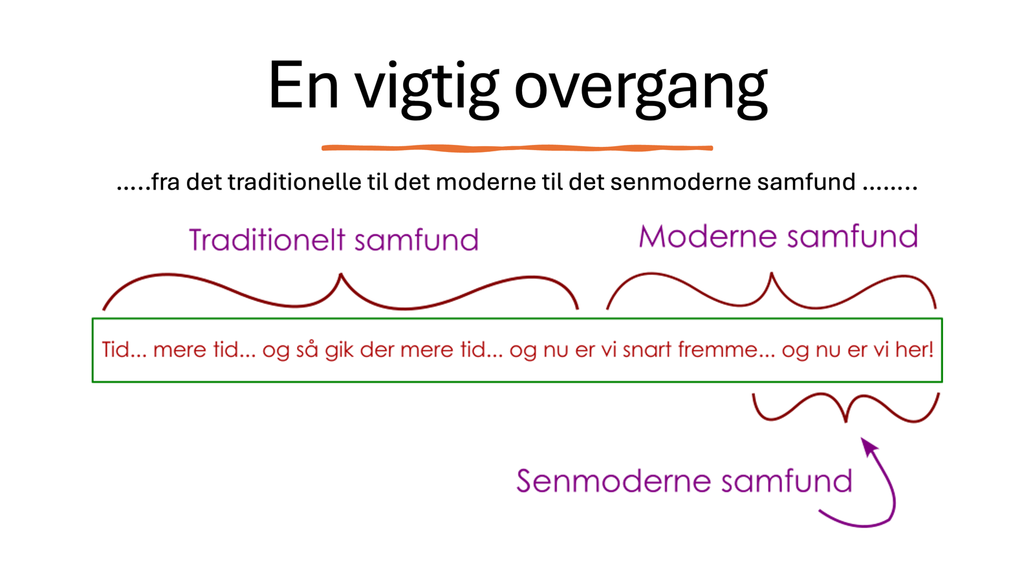

Slide 45
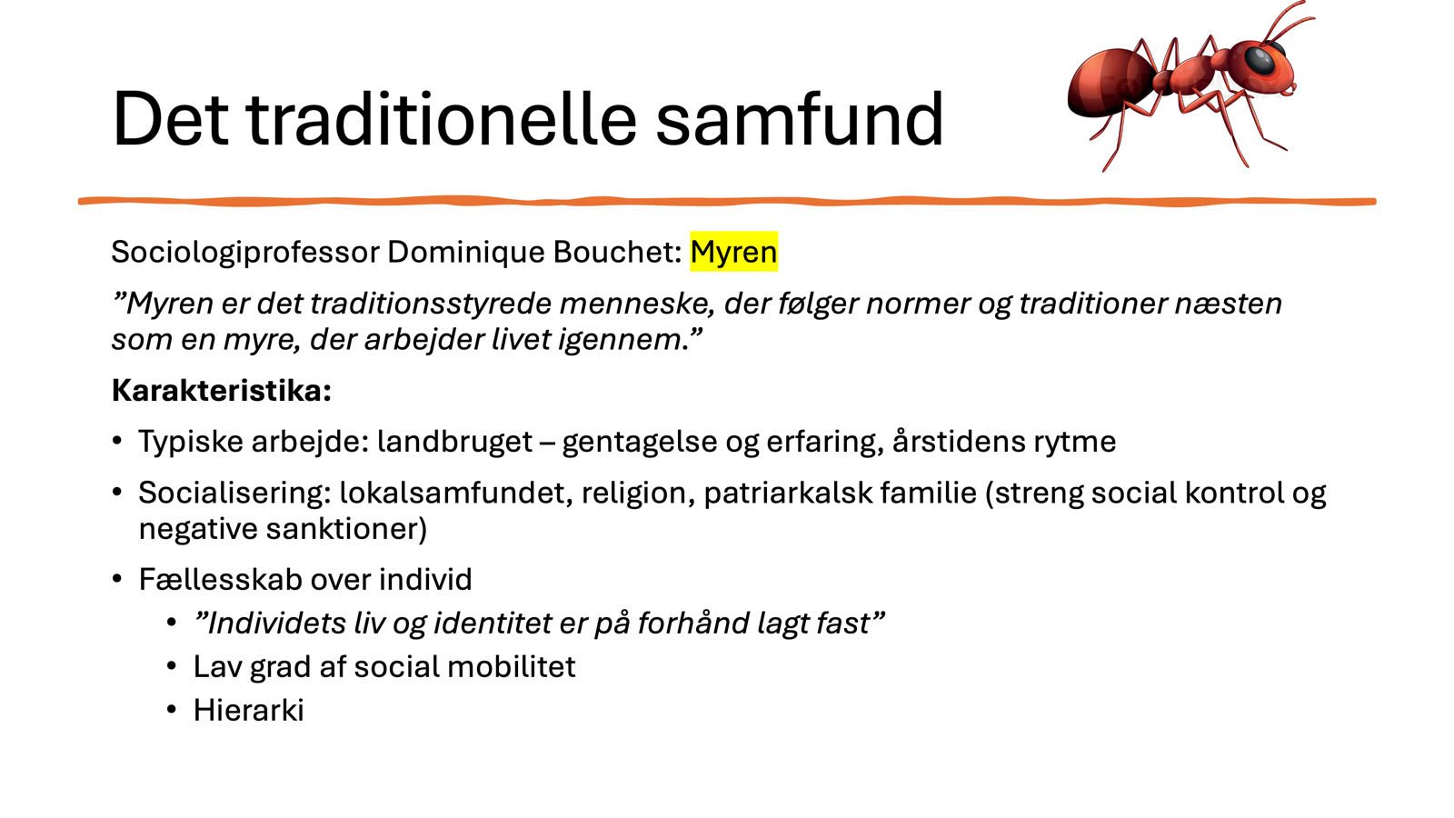

Slide 46
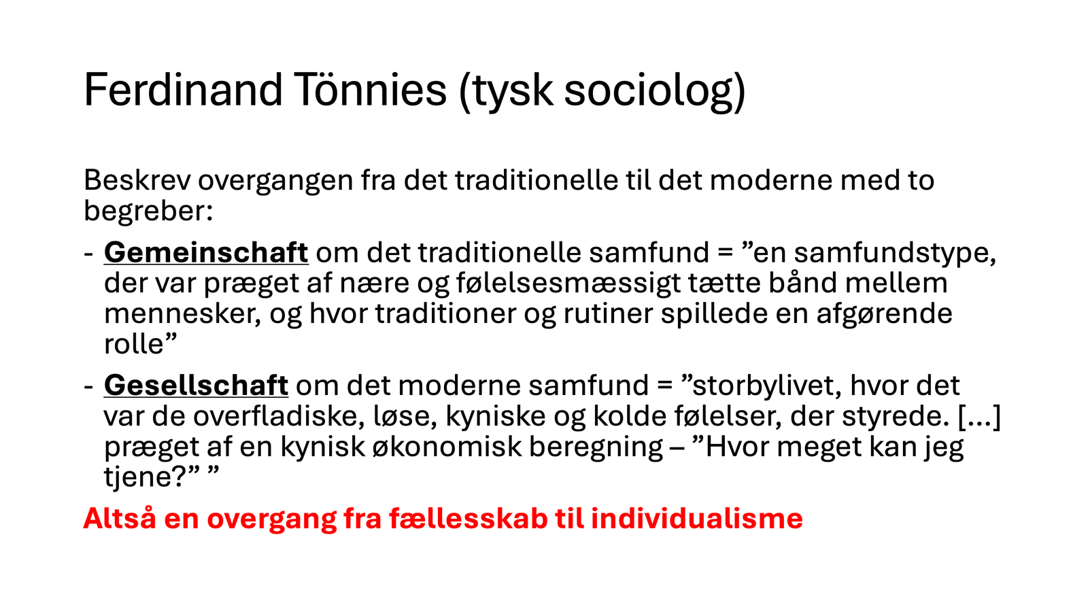

Slide 47
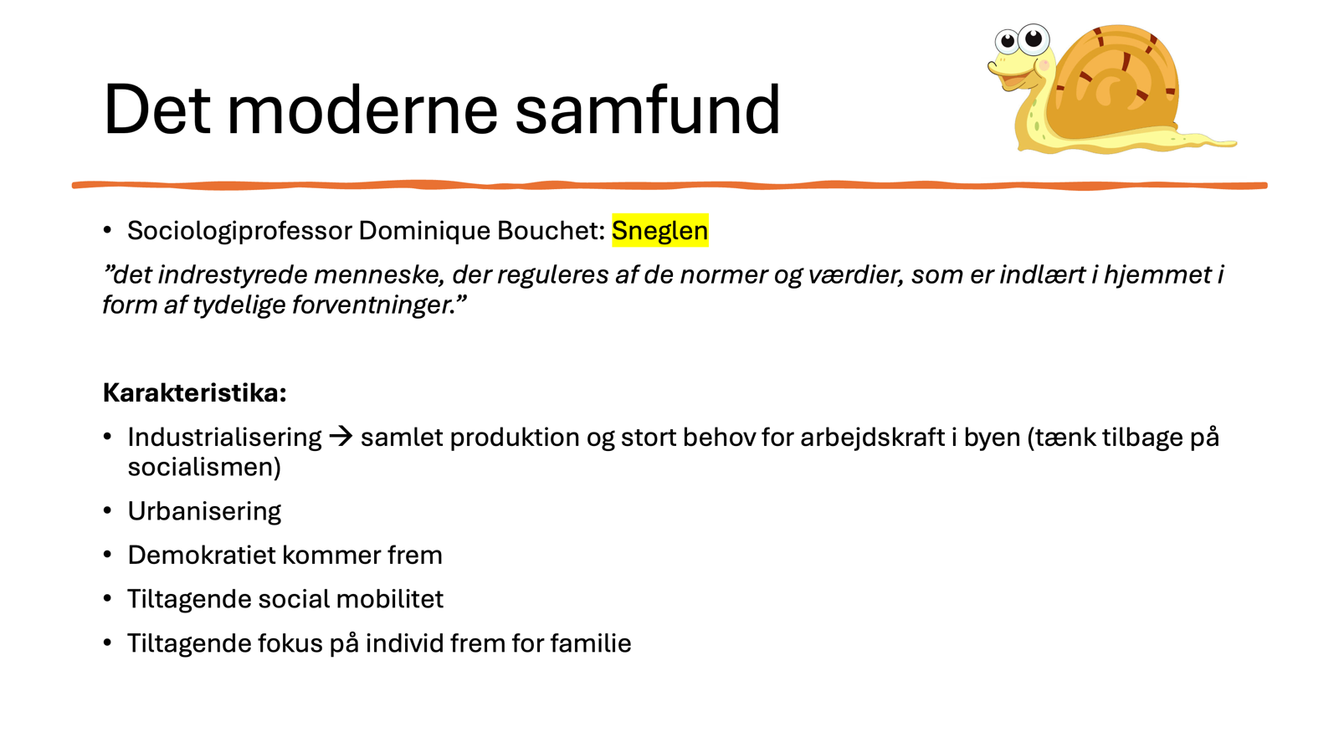

Slide 48
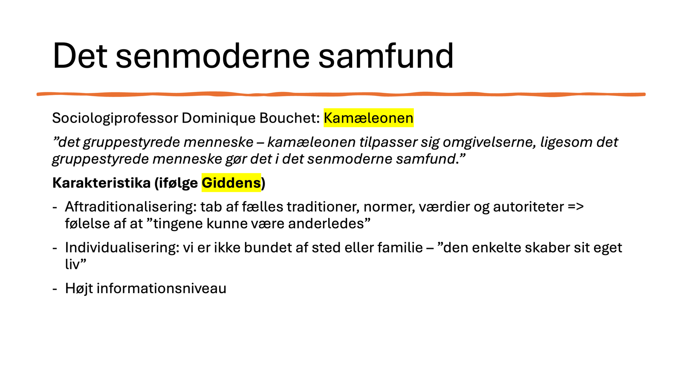

Slide 49
Klassisk sociologi (Durkheim og Weber)
Stiller spørgsmålet: hvordan kan samfundets sociale orden stadigvæk hænge sammen nu når vi er så individualiserede?

Slide 50
Spørgsmål til Durkheim (sociologibogen 3.2)
Hvad er forskellen på mekanisk og organisk solidaritet?
Hvilken funktion har organisk solidaritet for det moderne samfund?
Hvad mener Durkheim med at “ethvert samfund er et moralsk samfund”?
Hvad betyder anomi? Hvorfor hænger det sammen med en øget selvmordsfrekvens?
Hvad betyder begrebet metodologisk kollektivisme, og hvorfor tilhører Durkheim denne tilgang til sociologi?
Hvordan kan vi bruge Durkheim ift. udfordringer med integration af indvandrere i det danske samfund?
Notes:
mekanisk solidaritet: ligheder
Organisk solidaritet: forskelle

Slide 51
Spørgsmål til Max Weber (sociologibogen 3.3)
Hvad vil det sige, at der er en stigende rationalisering af alle områder i livet i overgangen fra det traditionelle til det moderne samfund?
Hvad er forskellen på værdirationel og målrationel handlen?
Hvilken betydning har målrationalisering for menneskelige relationer?
Hvad betyder moralsk subjektivisme? rationalitetens jernbur?
Hvad betyder begrebet metodologisk individualisme, og hvorfor tilhører Weber denne tilgang til sociologi?

Slide 52
Modul 8: Honneth
Snak om terminsprøve
Dokumenter på lectio
Honneth og anerkendelse (eller manglen på samme..)

Slide 53
Hypoteser
Du har skrevet det antal hypoteser med faglige begrundelser som du bliver bedt om
Hver hypotese består af en iagttagelse, et fordi og en kort forklaring på iagttagelsen
Hypotesen og den faglige begrundelse er tydeligt opdelt (du kan for eksempel skrive hypotese med fed, efterfulgt af linjeskift og derefter den faglige begrundelse (ikke med fed))
Der indgår observationer fra tabellen/nedslag i tabellen i hypotesen
Der indgår teori og fagbegreber i din faglige begrundelse
Dine tre hypoteser og begrundelser adskiller sig fra hinanden, og du bruger (så vidt muligt) forskellig teori
Du har lavet beregninger, hvis din tabel består af absolutte tal (det vil sige ikke procenttal).

Slide 54
Lineær regression
Beskrives X- og Y-aksen? Beskrives sammenhængen mellem X og Y? Kommenteres det hvilken variabel der er den afhængige og uafhængige og hvad det betyder for sammenhængen?
Beskrives det hvordan punkterne ligger i forhold til tendenslinjen?
Beskrives hældningskoefficienten? (y=ax+b, hvor a angiver hældningskoefficienten for linjen).
Beskrives forklaringsgraden R²? Uddybende eller overfladisk? (uddyber eleven hvad det vil sige at forklaringsgraden f.eks. er 0,7 – dvs. at X kan forklare 70 % af variationen i Y).
Relateres der til relevant faglig viden, der kan sige noget om sammenhængen?

Slide 55
Honneth
Honneths påstand:
Det er vigtigt for alle individers identitetsdannelse, at man føler sig anerkendt og elsket
Men det gælder sådan set også i integration af migranter:
“En vellykket integration indebærer, at individet har en følelse af, at han/hun bliver anerkendt.”

Slide 56
Anerkendelsens tre sfærer
Anerkendelsen kan forekomme på flere niveauer. Honneth påpeger, at anerkendelsen finder sted i:
Den private sfære (kærlighedsanerkendelse)
Den retslige sfære (retslig anerkendelse)
Den solidariske sfære (solidarisk anerkendelse)
Gruppearbejde: 3 grupper - én sfære i hver gruppe

Slide 57
Den private sfære (kærlighedsanerkendelse)
Beskriv hvilken form for anerkendelse Honneth betegner som kærlighedsanerkendelse / den private sfære
Hvorfor er det et problem generelt at mangle denne form for anerkendelse? Hvad kan der ske ud fra et samfundsmæssigt perspektiv? Fra et individuelt perspektiv?
Hvorfor er det et problem for integrationen af mangle denne form for anerkendelse?

Slide 58
Den retslige sfære (retslig anerkendelse)
Beskriv hvilken form for anerkendelse Honneth betegner som den retslige anerkendelse / retslige sfære
Hvorfor er det et problem generelt at mangle denne form for anerkendelse?
Hvorfor er det et problem for integrationen af mangle denne form for anerkendelse?
Hvad menes der med at mangel på retslig anerkendelse kan betyde at folk vælger “den rene identitet”?

Slide 59
Den solidariske sfære (solidarisk anerkendelse)
Beskriv hvilken form for anerkendelse Honneth betegner som den solidariske anerkendelse / solidariske sfære
Hvorfor er det et problem generelt at mangle denne form for anerkendelse?
Hvorfor er det et problem for integrationen af mangle denne form for anerkendelse?

Slide 60
Det usynlige menneske
“„Usynlighed“ handler om, at nogle mennesker eller grupper slet ikke bliver set. Man forbigår for eksempel en ansøger, når man læser en stak ansøgninger, fordi han hedder Muhammed. Han bliver ikke længere betragtet som værende et unikt individ, men bliver snarere set som medlem af en gruppe, der bliver negligeret og dermed er „usynlig“. Det handler med andre ord om, hvorvidt man er inkluderet eller ekskluderet i forhold til det omkringliggende samfund.”
Hvad tænker I: hvorfor er det uheldigt, hvis migranter føler sig usynlige i det danske samfund??

Slide 61
Modul 9: Bauman
Evaluering terminsprøve
repetition Honneth
Gensyn med Bauman
Gruppearbejde

Slide 62
Terminsprøve - evaluering
Minutpapir - de næste 2 minutter skal I svare på spørgsmålene herunder på papiret:
Hvad synes du om opgavernes sværhedsgrad?
Synes du, at du har styr på genrerne: lineær regression, hypoteser og udled af tabel?

Slide 63
Repetition af Honneth

Slide 64
Gensyn med Bauman
1) repetér begreber fra 2.g om Bauman: "Vagabond og turist" samt rumkrig samt "mobil og immobil"
2) Repetér begreberne "medborger" og "modborger" fra 1.g

Slide 65
Gruppearbejde
Gruppe 1-3: Bauman
Svar på spørgsmålene i elevdocs

Slide 66
Plenumdiskussion
Når medierne skal have „ekspertudtalelser“, spørges etniske minoriteter sjældent. De er underrepræsenterede. En undersøgelse viser, at etniske minoriteter kun udgør fire procent af kilderne i de etablerede medier, mens de udgør over 12 procent af befolkningen. Når de endelig udtaler sig, så handler det ofte om kriminalitet eller religion.
Diskutér, hvorfor der er denne forskel, og hvilke konsekvenser det kan få.

Slide 67
Modul 10: Giddens
Introduktion til ny aflevering
Bauman og Giddens om fællesskaber i det senmoderne samfund
Om Giddens positive syn på det senmoderne samfund
Rød-gul-grøn opgaver

Slide 68
Introduktion til ny aflevering

Slide 69
De senmoderne sociologer
De senmoderne sociologer stiller sig selv spørgsmålet: “hvad der er de mest karakteristiske (og alarmerende) træk ved det nuværende senmoderne samfund?”
Bauman: vi lever i en flydende modernitet, der er præget af globalisering, forbrug og individualisering i konkurrencesamfund. Her er det vigtigste, at folk kan opretholde et forbrug. Evner man ikke dette, så er man en “defekt forbruger” og i sidste ende “menneskeligt affald”
“Denne overordnede samfundskarakteristik, som Bauman præsenterer, kan dermed kaste yderligere lys over, hvorfor det kan være en udfordring at integrere etniske minoriteter, fordi mange af dem i den forstand kan betragtes som overflødige.” (ærkedansker, perkerdansker).

Slide 70
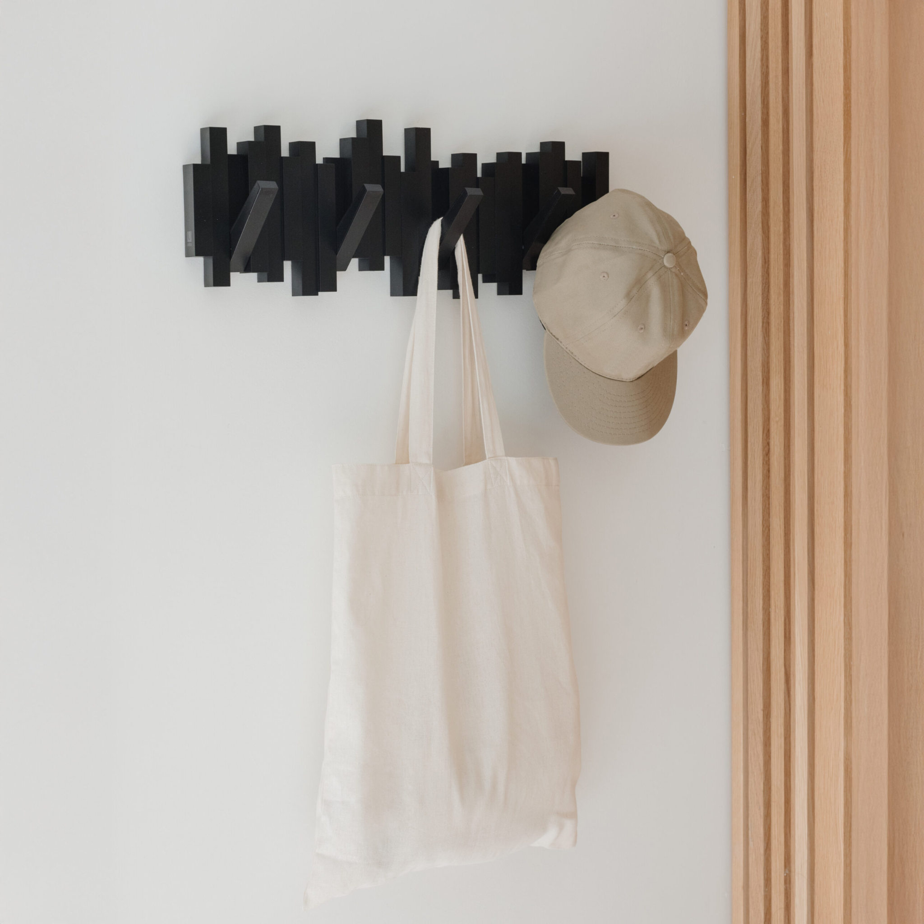
Baumans negative blik på fællesskaber i det senmoderne
Bauman taler om knagefællesskaber:
“I den forstand er de [knagefællesskaber] tilfældige, uforpligtende og overfladiske og fungerer mest som et skjold mod den usikkerhed og de risici, der truer mennesker i den flydende modernitet.”
(sociologibogen 4.3)
Giddens har et mere positivt syn på fællesskaber i det
senmoderne samfund
Notes:
“I den flydende modernitet er den tunge modernitets stabile og forudsigelige socialstrukturer ifølge Bauman blevet erstattet af forgængelige, let flydende og konstant foranderlige relationer mellem menneskene, og en stærkt forøget social mobilitet”

Slide 71
Giddens positive blik: aktiv tillid i nye fællesskaber
“Giddens afviser imidlertid også en række sociologiske dommedagsprofetier om fællesskabernes skæbne og taler om nye fællesskabsformer baseret på aktiv tillid og om nye mere refleksive former for solidaritet, der overskrider den ”os” og ”dem”-tænkning, som knytter sig til konventionelle solidaritetsformer. Den senmoderne udvikling er ifølge Giddens ikke uden problemer, og der er brug for en justering af både politikken, staten og samfundets institutioner. Alligevel mener han, at den refleksive modernitet som helhed er at foretrække frem for den tidlige modernitet, fordi den indebærer større bevægelsesfrihed for samfundets individer og større muligheder for, at de kan skabe deres eget liv.”

Slide 72
Giddens hovedpointer
“Hvad der er de mest karakteristiske (og alarmerende) træk ved det nuværende senmoderne samfund?”
Aftraditionalisering
Øget refleksivitet
Individualitet: øget autonomi til den enkelte → øget social mobilitet samt flere frivillige fællesskaber
Aktiv tillid
“Selvom Giddens har blik for, at det moderne liv bestemt ikke er risikofrit, formulerer han sig alligevel relativt optimistisk om mulighederne for, at der i ”den refleksive modernitet” kan opstå nye former for solidaritet baseret på ”aktiv tillid”.”

Slide 73
Udlejring af sociale relationer og adskillelse af tid og rum
I det traditionelle samfund var forhold på forhånd givne og ikke frivillige
Giddens: I det senmoderne samfund kan vi have “rene forhold”, der består så længe begge parter ønsker det. De indgås derfor frivilligt og forlades frivilligt i modsætning til det traditionelle samfund, hvor man var tvunget til at blive i uønskede relationer.
Mange andre samtidssociologer mener, at vi i det senmoderne samfund mister vores fællesskaber pga. individualismen, men Giddens ser i højere grad at vores fællesskaber ændrer udtryk og karakter, fordi vores sociale handlen er frigjort.
Vores liv og sociale relationer er heller ikke begrænset længere af tid og rum pga. globaliseringen

Slide 74
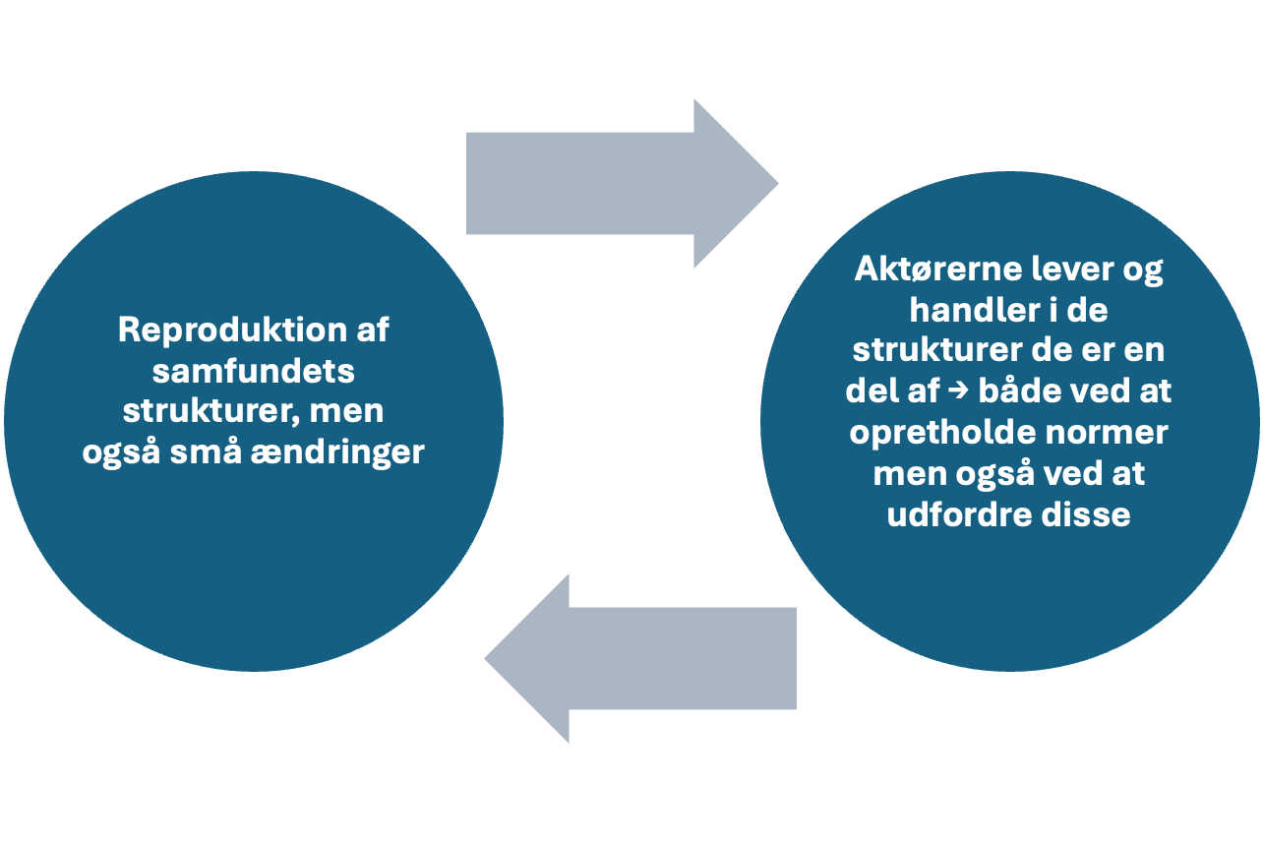
Giddens strukturationsteori

Slide 75
Rød-gul-grøn opgaver
Grøn:
Tid til at få styr på begreberne - sæt jer i grupper og snak om de forskellige begreber der knytter sig til Bauman og Giddens.
Gul:
Skriv en klumme til en avis, hvor du enten ud fra Bauman eller Giddens taler om integration i det senmoderne samfund. Husk at man gerne selv må mene noget i en klumme.
Rød:
Diskussion: diskutér hvordan vi helt konkret kan:
integrere indvandrere i det danske samfund
assimilere indvandrere i det danske samfund
hvordan udlændingepolitikken ifølge jer bør være, hvis I var politikere.

Slide 76
Modul 11: Ulrich Beck
Program
Repetition af Bauman og Giddens ift. fællesskaber
Læreroplæg om Ulrich Beck
Øvelse: hvor godt kan du huske? (Stoleleg)
Vi ser på de svære begreber

Slide 77
Ulrich Beck: risikosamfundet
Den første modernitet (det traditionelle og moderne) | Den anden modernitet (det senmoderne)
Landbrugssamfundets strukturer udlejres (dvs. opløses) og genindlejres i nye socioøkonomiske klasser i industrisamfundet | Udlejring uden genindlejring (dvs. “når mennesker frisættes fra traditionelle meningsgivende socialstrukturer [klasser], uden at blive indrullet i nye”
Fortsat en given struktur og livsbane i livet | Radikaliseret individualisering = vi skal nu selv skabe vores egen livsbane (linedanserbiografier)
“Kernefamilien, klassen og nationen blev de meningsgivende og identitetsdannende fællesskaber” | Vi får liv præget af eksistentiel usikkerhed og kun os selv at takke hvis det hele går galt (risikosamfundet)
 | Velfærdens udformning (velfærdsmodellen) kan dog opbløde nogle af disse konsekvenser.

Slide 78
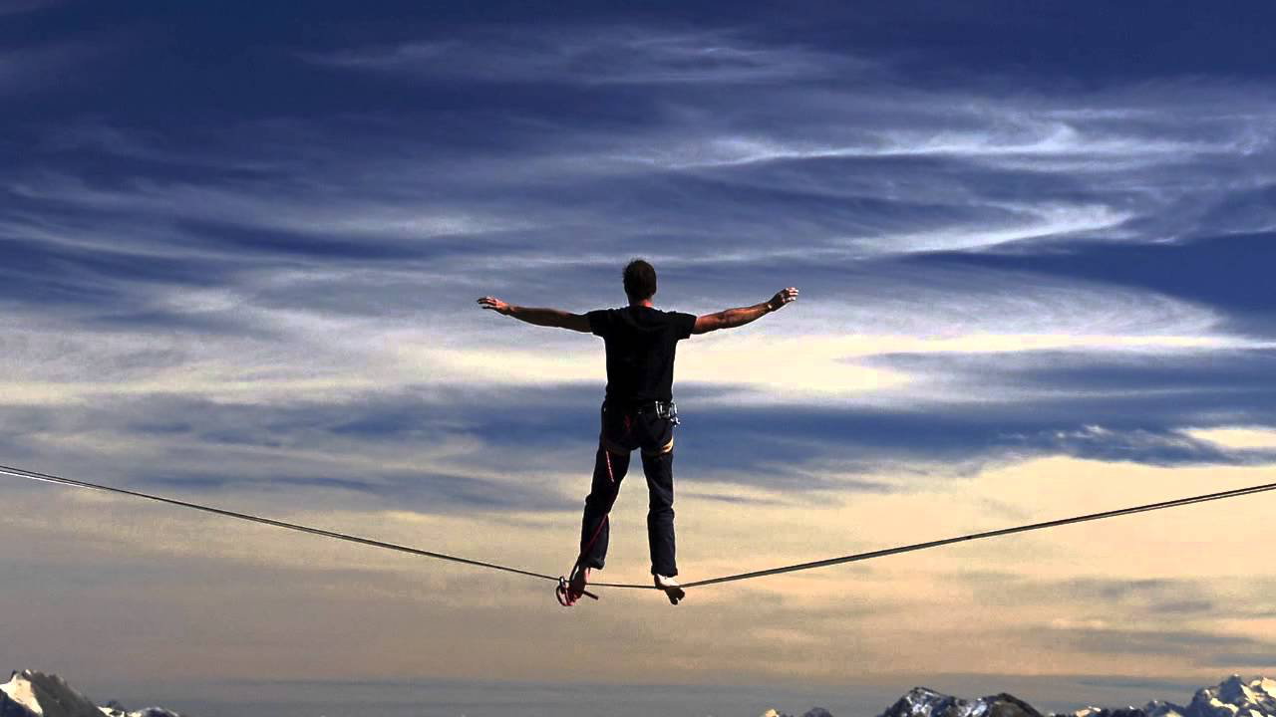

Slide 79
Stoleleg - regler
Hver gruppe vælger én sekretær og én løber. Alle andre er hjælpere.
Alle grupper får samme spørgsmål, hvor HELE gruppen diskuterer svaret og hvor sekretæren skriver svaret ned
Det er det skrevne svar som gælder, så skriv tydeligt og nogenlunde sammenhængende
Ingen hjælpemidler tilladt
Løberen tager papiret og vælger en stol 1-6 afhængigt af, hvor sikre gruppen er på svaret. Jo højere nummer, jo flere point.
Godkendes gruppens svar af dommeren (Sarah), får gruppen det antal point som der stod på stolen. Ellers tæller det minus.

Slide 80
Hvad mener Beck med at livet er en linedanserbiografi?

Slide 81
Nævn mindst to af Giddens begreber
Notes:
Individualisering
Aftraditionalisering
aktiv tillid
Øget refleksivitet
Udlejring af sociale relationer
Adskillelse af tid og rum
Strukturationsteori

Slide 82
Hvad mener Bauman med menneskeligt affald?

Slide 83
Hvilken betydning har den universelle velfærdsmodel ifølge Beck for livet i risikosamfundet?

Slide 84
Hvad mener Giddens med aktiv tillid?

Slide 85
Nævn de tre former for anerkendelse som Honneth taler om

Slide 86
Hvornår kan man bruge Hylland Eriksens identitetsformer?

Slide 87
Nævn tre ting der kendetegner det traditionelle samfund

Slide 88
Nævn tre forskellige karakteristika ved det senmoderne samfund

Slide 89
Modul 12: Diskursanalyse
Karriere
Hvad er diskurs?
Hvordan laver man diskursanalyse?

Slide 90
Hvad kan man efter statskundskab/samfundsfag?
Embedsmand i ministerier og lign.
Forsker
Politiker
Ansat i kommuner, interesseorganisationer, NGO’er,
Diplomat/ansat på ambassader
Konsulent
Ansat i analyseinstitutioner som EVA og VIVE
Internationale organisationer som EU og FN
Journalist/reporter (medierne)
Tidligere studiekammerater arbejder med:
Specialkonsulent i democracy-X der arbejder med klima- og miljøpolitik
Konsulent ved danske regioner
Ansat i EU som oversætter
Notes:
https://fokus.ku.dk/studerende-for-en-dag/

Slide 91
Tre samtidsdiagnoser
Bauman | Giddens | Beck
Et flydende samfund | Et refleksivt samfund | Et risikosamfund
Notes:
Aftraditionalisering
Øget refleksivitet
Individualitet
Rene forhold (frivillige relationer)

Slide 92
Hvad er en diskurs?
OBS: begreb inden for konstruktivisme
En diskurs kan betragtes som en måde, man omtaler et bestemt fænomen på, og at der er en magt gemt i denne måde. Vi er altså med til at skabe opfattelserne af hinanden i kategorier.
Fx hvordan man taler om indvandrere → påvirker deres selvopfattelse
Der kan være flere diskurser om fx indvandrere på én gang. Men der vil ofte være en hegemonisk diskurs, som er den der har mest magt.

Slide 93
Eksempel 1
Eksempel ifbm. politipakke i 2020:
“Det her handler om, at når man bruger S-togslinjerne i Storkøbenhavn, så skal man ikke være bange for at tage hjem om aftenen, fordi der er 15-17 indvandrerdrenge, der ikke kan finde ud af at opføre sig ordentligt, siger statsminister Mette Frederiksen (S).”
Hvad vil en diskursanalytiker tage fat på her?
Notes:
Kilde: https://www.dr.dk/nyheder/politik/mette-f-indvandrerdrenge-ma-ikke-gore-det-utrygt-tage-s-tog

Slide 94
Eksempel 2
Rosa Lund i 2023 om Enhedslistens udlændingepolitik:
“Der er ikke ”enighed” om dansk udlændingepolitik. Enhedslisten er her stadig, og vi holder ikke op med at kritisere de uretfærdige og inhumane regler, der hver eneste dag skader vores land og alt for mange af de mennesker, der bor her.
Uanset hvor enige de andre partier så er om de regler, som Socialdemokratiet, Inger Støjberg og deres meningsfæller har skabt.”
Hvad vil en diskursanalytiker tage fat på her?
Hvilken diskurs er hegemonisk ift. indvandring i dagens DK?
Notes:
Kilde: https://www.altinget.dk/artikel/rosa-lund-dansk-udlaendingepolitik-er-som-at-pisse-paa-mennesker-og-brokke-sig-over-lugten

Slide 95
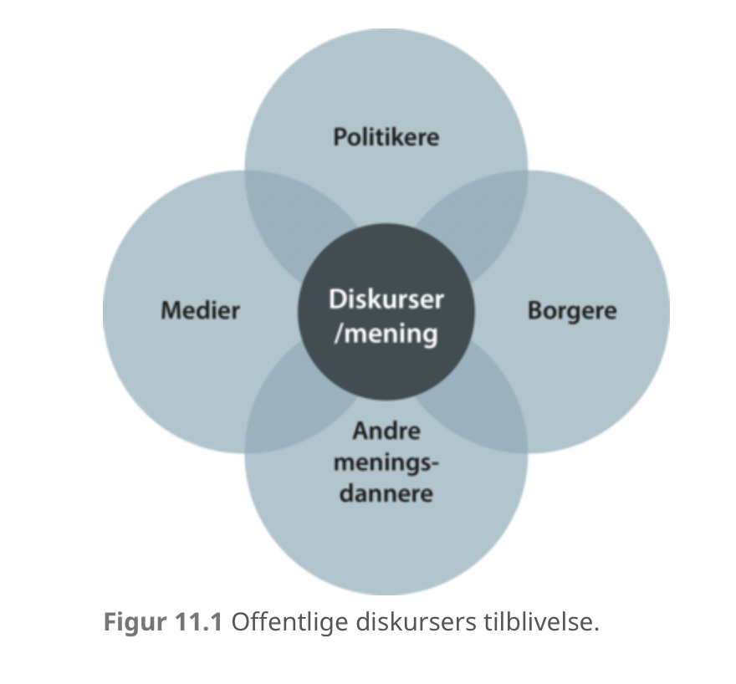
Hvor kommer diskurser fra?

Slide 96
Diskurser indeholder typisk antagonismer
Antagonismer = modsætningsforhold
Typiske tegn:
“os og dem”
“danskere og indvandrere”
“folket og eliten”

Slide 97
Hvordan laver man en diskursanalyse?
Formålet for en diskursanalyse er at analysere sprog og de magtforhold, der udtrykkes gennem sproget
Hvordan går man så det?
Der findes flere forskellige metoder

Slide 98
Metode 1: Laclau og Mouffe
Vi tager ikke hele deres diskursanalytiske apparat i brug, men en diskursanalyse ud fra Laclau og Mouffes tanker består i, at analysere fx politiske taler, udtalelser, debatindlæg, interviews, osv. ud fra at skulle finde en række elementer for at afdække diskursen i teksten:
Nodalpunkter: Bestemte nøgleord eller referencepunkter, der er grundlæggende for en diskurs. Alle andre ord får en særlig mening ud fra dette nodalpunkt. (Krystalliseringspunkt)
Ækvivalenskæder: er en masse enslydende ord som knytter sig til diskursens indre logik og som knytter sig til nodalpunktet.
Notes:
"Kæder af ligheder" og udtryk for indre logik i diskursen, der dannes ved, at flere begreber, fænomener og associationer knytter sig sammen via implicit reference til et nodalpunkt i en bestemt diskurs. Processen får ved at fokusere på diskursens indre karakteristika og logik tilsyneladende forskelle til at forsvinde eller træde i baggrunden.

Slide 99
Eksempel
Nodalpunkt: Indvandrerdrenge
Ækvivalenskæde: utryghedsskabende, kan ikke finde ud af at opføre sig ordentligt

Slide 100
Metode 2: Ole Wævers lagdelte teori
Teoretiker som beskriver at der findes tre forskellige lag af diskurser, hvor de dybeste lag i diskurser er sværest at ændre
Dybe diskurser
Fx Hvordan Danmark opfatter sig selv som stat og nation (velfærdsstat og ikke-magtstat)
Mellemdybe diskurser
Fx Hvordan man opfatter relationen mellem rigsfællesskabets parter
Ikke-dybe diskurser
Fx Kongeriget Danmarks udenrigspolitiske positionering i Arktis

Slide 101
Metode 3: Lene Hansen - Selv-Anden konstellationer
Idéen her at Selvet kun dannes i relationen til en Anden - der sker en sammenkædning og differentiering mellem Selv og Anden.
Den Anden kan være mange forskellige slags (fremtid, fortid, fjende (radikal anden) eller ven (positiv anden)).
Typisk brugt i International Politik - men kan også anvendes i identitetsdannelse mellem mennesker/enheder

Slide 102
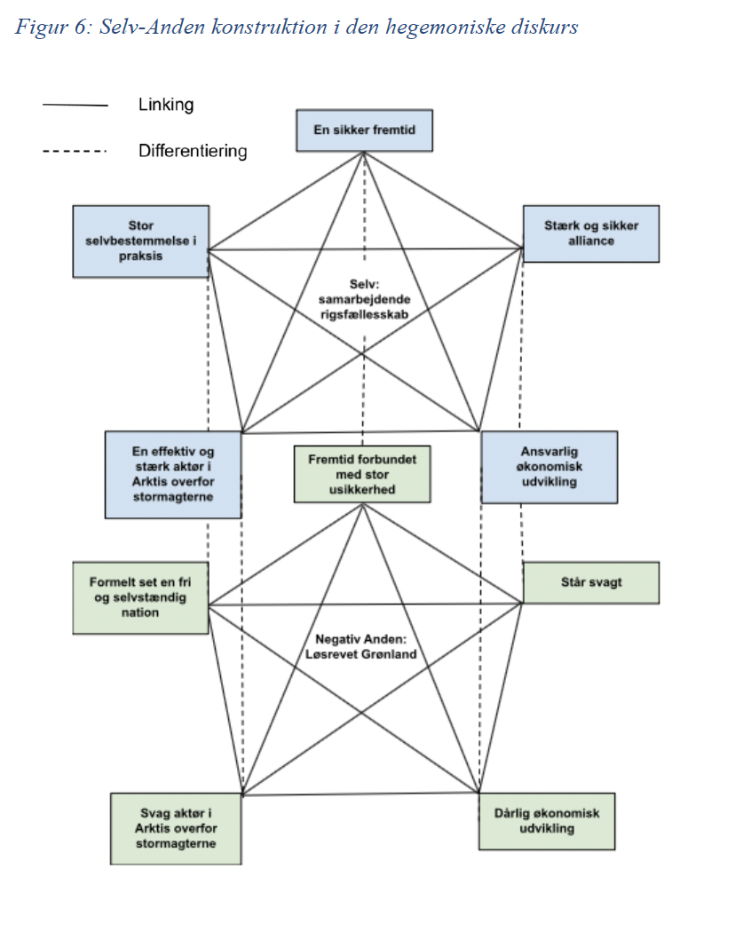
Eksempel
Man finder ud af et Selv (her: rigsfællesskabet)
Hvem er så den Anden som Selvet skabes op af? (her: løsrevet Grønland - så en fiktiv fremtidigt Anden)
Hvordan kunne det se ud ift. indvandring?

Slide 103
Modul 13
Begreber vi skal have styr på
Repetition: hvilke tre metoder kunne man bruge til at analysere diskurser?
Vælg selv opgaver

Slide 104
Find definitionen på
Normer i relation til roller, rollekonflikter og social kontrol - søg i ærke dansker, perker dansker og luk samfundet op for at finde definitioner.

Slide 105
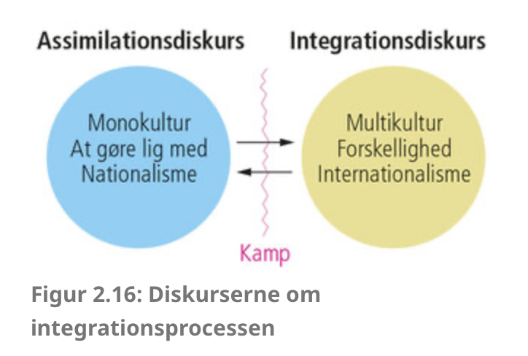
Kultur-begreber
Find definitionen af:
Monokultur
Multikultur
Subkultur

Slide 106
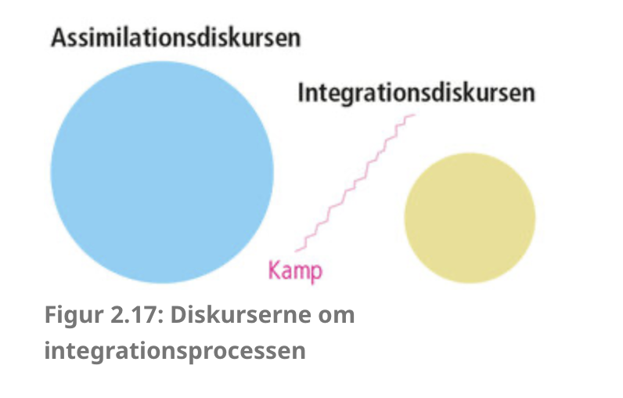
Diskursiv kamp
“Der er med andre ord tale om to diskurser, der støder sammen. Den ene er hverken mere rigtig eller forkert end den anden. Man oplever bare verden med udgangspunkt i to forskellige værdisæt eller gennem forskellige „briller“. Vores virkelighedsopfattelse frembringes altså gennem en kamp mellem konkurrerende diskurser.”
Diskursiv magt = den herskende diskurs sætter rammen for hvad den normale opfattelse af fx integration er.
Hvad kalder vi den herskende diskurs?

Slide 107
Tapas “vælg selv”-opgave m. fremlæggelser
I selvvalgte grupper skal I vælge én af følgende opgaver:
Grøn opgave (den lette udgave)
Vælg at arbejde med enten DF’s eller RV’s diskurs om integrationspolitik
Find “ærke dansker, perker danskers” diskursanalyse af partiets integrationspolitik (enten 2.16 eller 2.17)
Lav en powerpointpræsentation af bogens diskursanalyse
Fremlæggelser næste gang

Slide 108
Rød opgave (den svære udgave til den friske elev)
Gå ind på følgende forespørgselsdebat i folketinget om regeringens værdipolitik her: https://www.ft.dk/forhandlinger/20231/20231M074_2024-04-05_0900.htm.
Vælg et parti at fokusere på, som deltager i denne debat.
Lav enten en diskursanalyse af partiets integrationspolitik med udgangspunkt i enten Laclau og Mouffe eller Lene Hansen.
Lav en kort præsentation heraf
Fremlæggelser næste gang

